Slide 1
DSP结构、原理及应用
学生：姜敏 何秋燕 廖峰乙

Slide 2
Content (目录)
基础实验
FIR滤波器实现语音去噪
定时器

Slide 3
基础实验
1
LD *AR1+，A 若AR1指向程序存储器，这条语句是不能正确执行的
.data
table: .word 1,2,3,4
.word 8,6,4,2
.text
_c_int00: STM #table,AR1
STM #x,AR2
STM #7,AR0
loop: LD *AR1+,A
STL A,*AR2+
BANZ loop,*AR0-
MVPD *AR1+,*AR2+

Slide 4
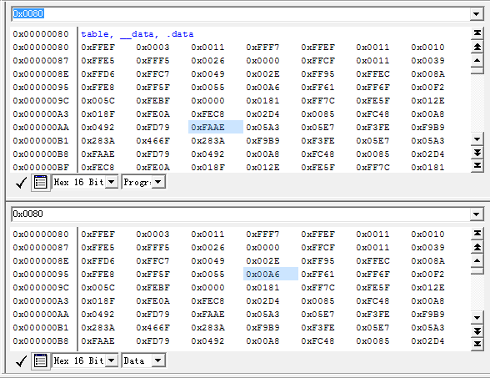
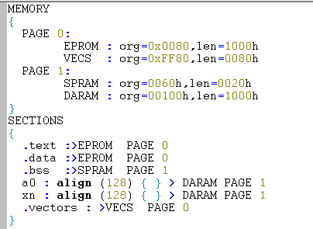
基础实验
2
从地址0x0080h到0x00ffh,程序存储器和数据存储器的内容是一样的
PMST= 0xFFE0h,OVLY=1,片内RAM配置到程序和数据空间

Slide 5
基础实验
2
PMST= 0xFFE0h,OVLY=1,片内RAM配置到程序和数据空间
程序存储器
数据存储器
0080h
0080h
片内 DARAM
（OVLY=1）
外部（OVLY=0）
片内 DARAM
3FFFh
3FFFh

Slide 6




基础实验
3
为什么x_old段到0x027Fh结束后不再接着分配sig_out段？
x_new .usect "DATA1",64
x_old .usect "DATA2",64
sig_out .usect "DATA3",1024
0000 0010 0000 0000
DARAM的地址从0x0200h
DATA1 : align (64) { } > DARAM PAGE 1
DATA2 : align (64) { } > DARAM PAGE 1
DATA3 : align (1024) { } > DARAM PAGE 1
0000 0010 0100 0000
0000 0100 0000 0000
循环缓冲区的起始地址的k个最低有效位必须为0，k值满足 ,N为长度

Slide 7

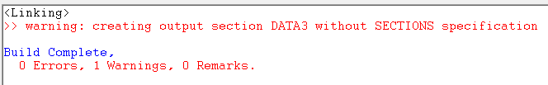
基础实验
4
为什么x_old段到0x027Fh结束后接着分配sig_out段？
x_new .usect "DATA1",64
x_old .usect "DATA2",64
sig_out .usect "DATA3",1024
0
DARAM的地址从0x0200h
DATA1 : align (64) { } > DARAM PAGE 1
DATA2 : align (64) { } > DARAM PAGE 1
sig_out : align (1024) { } > DARAM PAGE 1
0000 0010 1000 0000

Slide 8
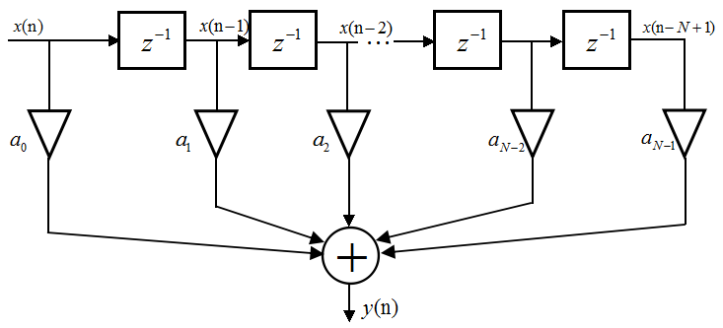
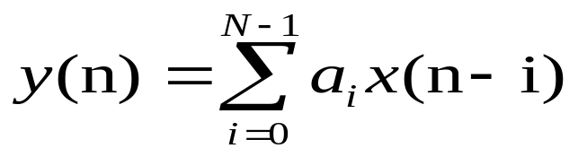
FIR滤波器实现语音去噪
FIR滤波器的结构图：

Slide 9

FIR滤波器实现语音去噪
方法一：系数对称的FIR滤波器
若滤波器系数满足 ，就是对称FIR滤波器，具有线性相位特性。对N=4，
可改写：
 | New循环 缓冲区
AR2 | x(n) | 80h
 | x(n-1) | 81h
 | Old循环 缓冲区
 | x(n-2) | 82h
 | x(n-3) | 83h
 | 程序存储器 系数表
COEF | a0 | 低地址
 | a1 | 高地址
AR3

Slide 10
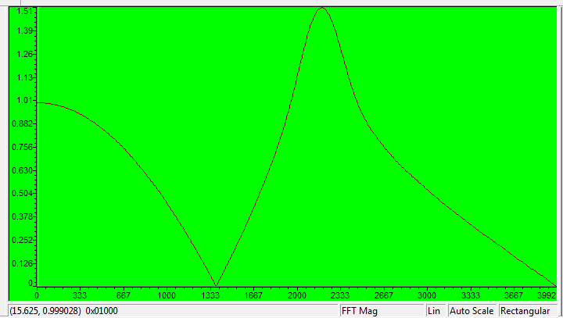
FIR滤波器实现语音去噪
低通FIR滤波器的频率响应，阶数N=50，Fs=8KHz,Fc=2.2KHz
FIRS Xmem, Ymem, pmad
;B=B+A*pmand, A=(Xmen+Ymen)<<16

Slide 11
FIR滤波器实现语音去噪
RPTZ B,#(size-1)
FIRS *AR2+0%,*AR3+0%,COEF
STH B,@y ;本次结果保存至y
MVKD @y,*AR1+ ;本次结果保存到sig_out空间
PORTW @y,PA0 ;结果保存到.dat文件
MAR *+AR2(1)% ;修正AR2，指向新缓冲区最老数据
MVDD *AR2,*AR3+0% ;新缓冲区向老缓冲区传送一个数
PORTR PA1,*AR2 ;读入新数据
 | New循环 缓冲区
AR2 | x(n) | 80h
 | x(n-1) | 81h
 | Old循环 缓冲区
 | x(n-2) | 82h
 | x(n-3) | 83h
 | 程序存储器 系数表
COEF | a0 | 低地址
 | a1 | 高地址
AR3
假设A = 0, B = B + A *a0
A = x(n) +x(n-3)
B = B + A *a1 = B + [x(n) +x(n-3)]*a1
A = x(n-1) +x(n-2)

Slide 12
FIR滤波器实现语音去噪
ADD *AR2+0%,*AR3+0%,A
RPTZ B,#(size-1)
FIRS *AR2+0%,*AR3+0%,COEF
STH B,@y ; 本次结果保存至y
  MVKD @y,*AR1+ ;本次结果保存到sig_out空间
  PORTW @y,PA0 ;结果保存到.dat文件
  MAR *+AR2(2)% ;修正AR2，指向新缓冲区最老数据 MAR *AR3+% ;修正AR3，指向老缓冲区最老MVDD *AR2,*AR3+0% ;新缓冲区向老缓冲区传送一个数
 | New循环 缓冲区
AR2 | x(n) | 80h
 | x(n-1) | 81h
 | Old循环 缓冲区
 | x(n-2) | 82h
 | x(n-3) | 83h
 | 程序存储器 系数表
COEF | a0 | 低地址
 | a1 | 高地址
AR3
假设A = 0, A = x(n) +x(n-3)
B = B + A *a0 = B + [x(n) +x(n-3)]*a0
A = x(n-1) +x(n-2)
B = B + A *a1 = B + [x(n-1) +x(n-2)]*a1

Slide 13
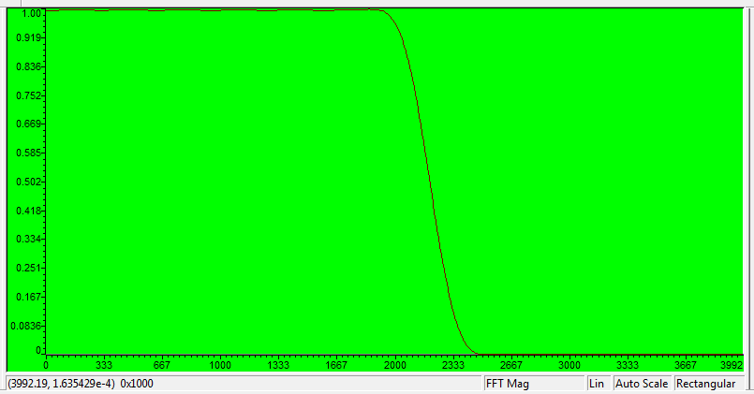
FIR滤波器实现语音去噪
低通FIR滤波器的频率响应，阶数N=50，Fs=8KHz,Fc=2.2KHz

Slide 14
FIR滤波器实现语音去噪
n时刻
n+1时刻
用循环缓冲区和双操作数寻址方法实现FIR滤波器：
 | 数据存储器
y | y(n) | 60h
 | ...
x(n) | x(n) | 80h
 | x(n-1) | 81h
 | x(n-2) | 82h
 | x(n-3) | 83h
AR3 | x(n-4) | 84h
 | 数据存储器
a0 | a0 | 88h
 | a1 | 89h
 | a2 | 8Ah
 | a3 | 8Bh
AR4 | a4 | 8Ch
 | 数据存储器
y | y(n) | 60h
 | ...
x(n) | x(n) | 80h
 | x(n-1) | 81h
 | x(n-2) | 82h
 | x(n-3) | 83h
 | x(n+1) | 84h
 | 数据存储器
a0 | a0 | 88h
 | a1 | 89h
 | a2 | 8Ah
 | a3 | 8Bh
AR4 | a4 | 8Ch
AR3

Slide 15
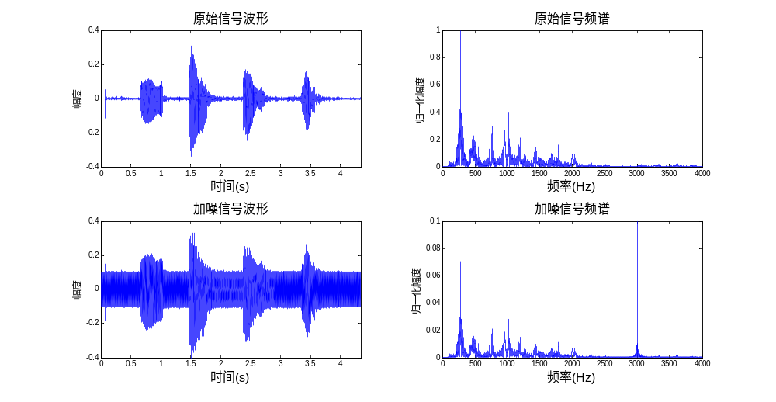
原始语音及加噪语音(噪声:频率为3000Hz的正弦波) SNR=-5.8dB

Slide 16
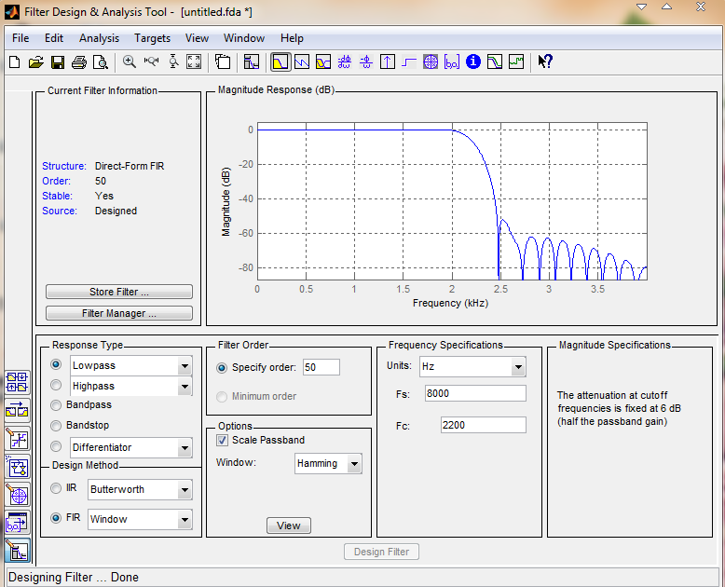
利用MATLAB中的FDATOOL设计滤波器系数

Slide 17
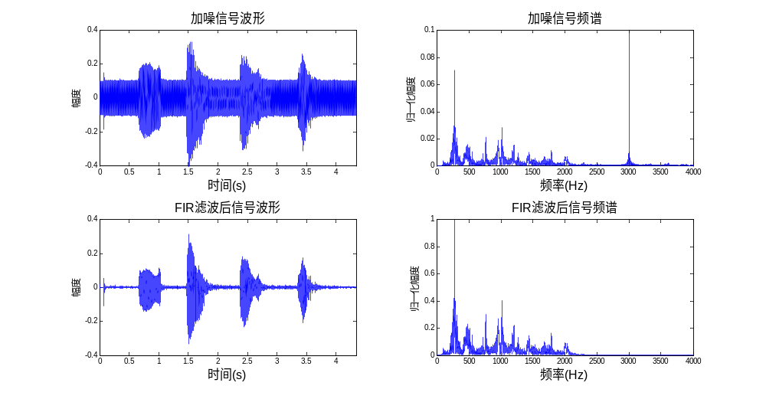
利用MATLAB中的FDATOOL设计滤波器系数
(FIR 阶数N=50 SNR(前)= -5.8dB SNR(后)= 40dB )

Slide 18
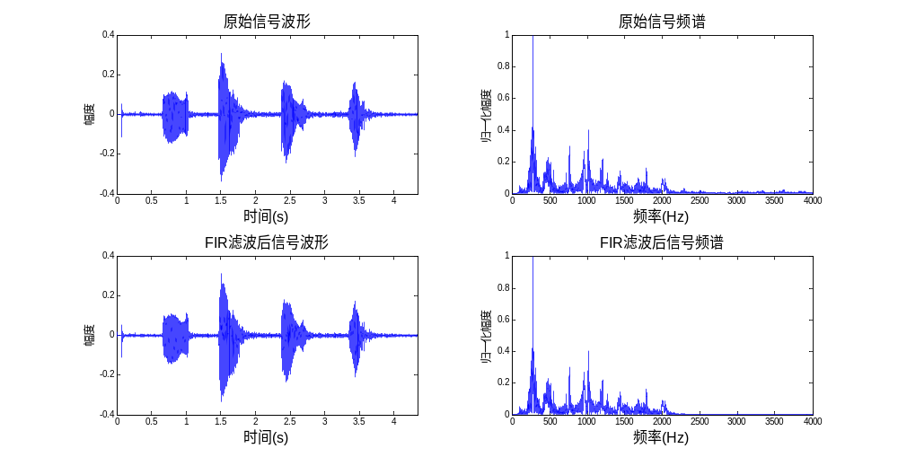
利用MATLAB中的FDATOOL设计滤波器系数
(FIR 阶数N=50 SNR(前)= -5.8dB SNR(后)= 40dB)

Slide 19
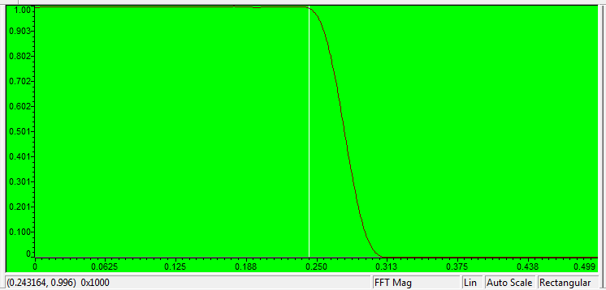
CCS中仿真滤波器的频率响应 (FIR 阶数N=50)

Slide 20
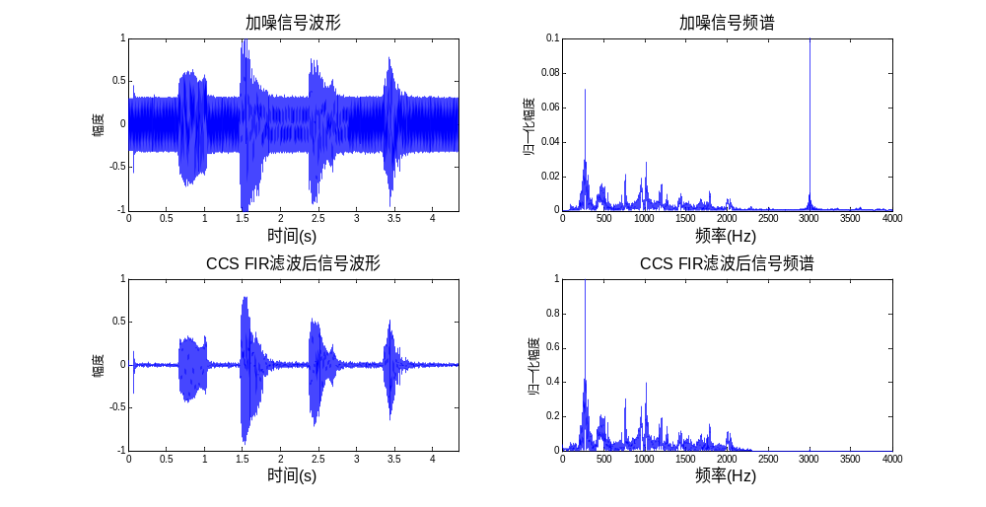
CCS中处理加噪数据 (阶数N=50 SNR(前)= -5.8dB SNR(后)= 14.6dB)

Slide 21
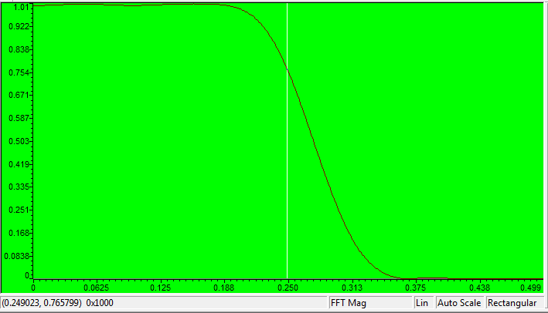
CCS中仿真滤波器的频率响应 (FIR N=20)

Slide 22
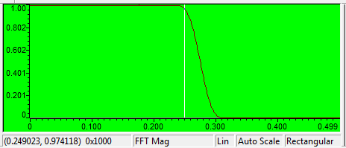
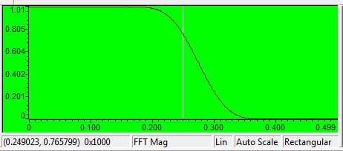
CCS中不同阶数滤波器的频率响应的比较
阶数N=50
阶数N=20

Slide 23
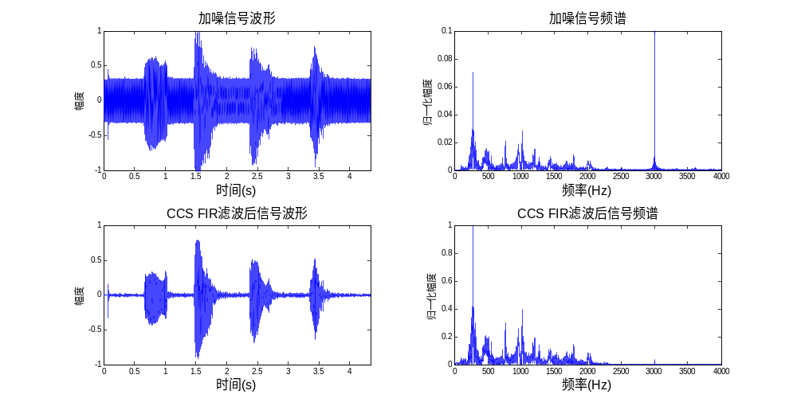
CCS中处理加噪数据 (N=20 SNR(前)= -5.8dB SNR(后)= 14.7dB)

Slide 24
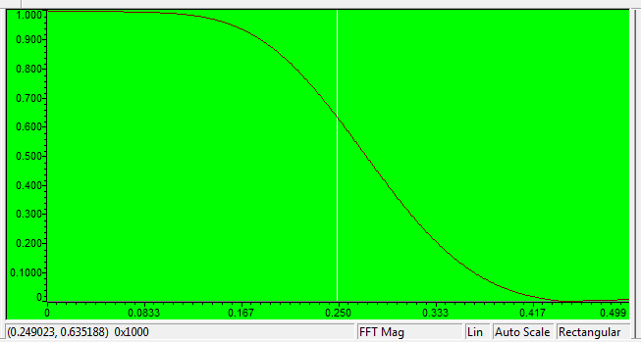
CCS中仿真滤波器的频率响应 (FIR N=10)

Slide 25
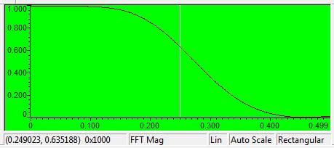
CCS中不同阶数滤波器的频率响应的比较
N=50
N=20
N=10

Slide 26

CCS中处理加噪数据 (N=10 SNR(前)= -5.8dB SNR(后)= 4.5dB)

Slide 27
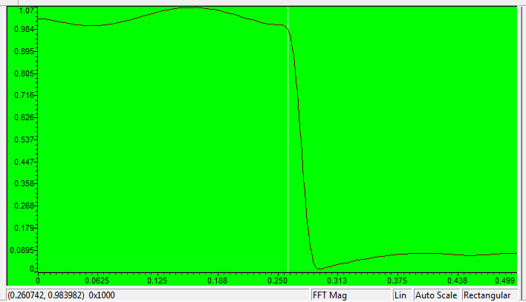
CCS中仿真滤波器的频率响应 (FIR N=100)

Slide 28
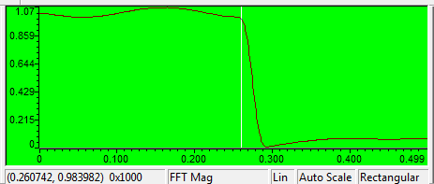
CCS中不同阶数滤波器的频率响应的比较
N=50
N=100

Slide 29

CCS中处理加噪数据 (N=100 SNR(前)= -5.8dB SNR(后)= -4.1dB)

Slide 30
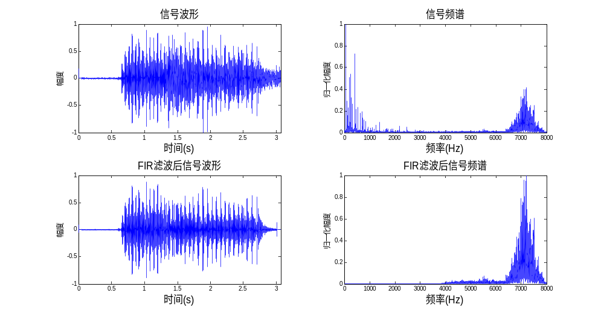
利用MATLAB中的FDATOOL设计高通滤波器系数
(FIR高通 阶数N=50 Fs=16KHz Fc=4KHz)

Slide 31
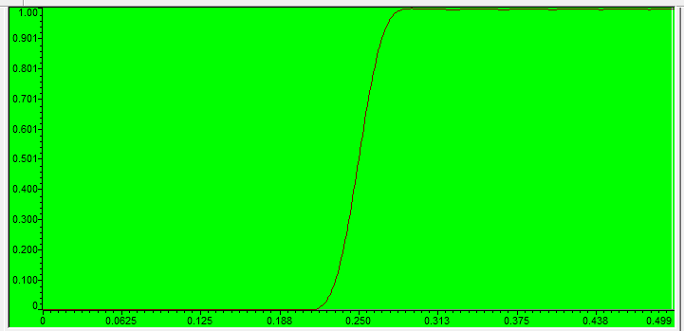
CCS中仿真滤波器的频率响应 (FIR高通 N=50 Fs=16KHz Fc=4KHz)

Slide 32
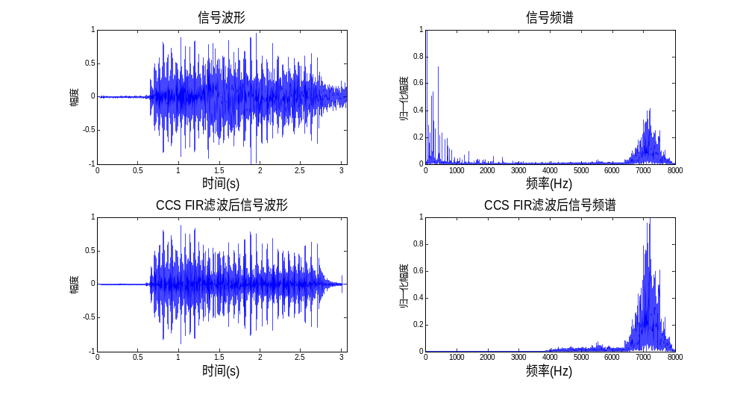
CCS中处理加噪数据 (FIR高通 N=50 Fs=16KHz Fc=4KHz)

Slide 33
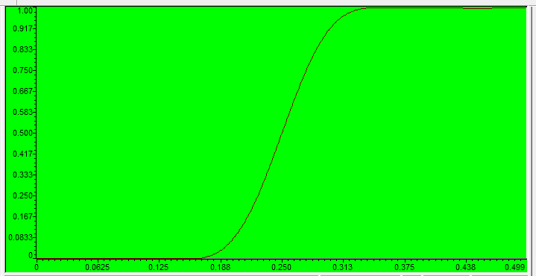
CCS中仿真滤波器的频率响应 (FIR高通 N=20 Fs=16KHz Fc=4KHz)

Slide 34
CCS中仿真滤波器的频率响应 (FIR高通 N=20 Fs=16KHz Fc=4KHz)
阶数N=50
阶数N=20

Slide 35

CCS中处理加噪数据 (FIR高通 N=20 Fs=16KHz Fc=4KHz)

Slide 36
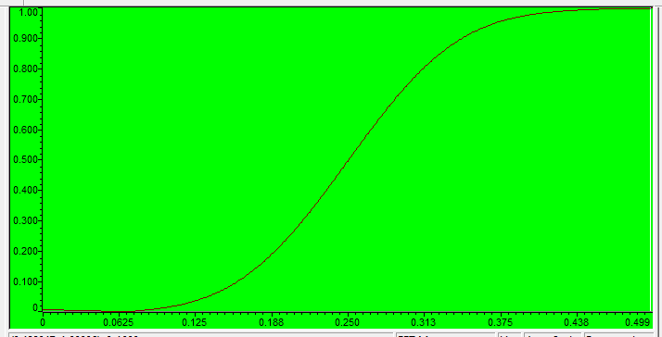
CCS中仿真滤波器的频率响应 (FIR高通 N=10 Fs=16KHz Fc=4KHz)

Slide 37
CCS中仿真滤波器的频率响应 (FIR高通 N=20 Fs=16KHz Fc=4KHz)
阶数N=50
阶数N=20
阶数N=10

Slide 38

CCS中处理加噪数据 (FIR高通 N=10 Fs=16KHz Fc=4KHz)

Slide 39
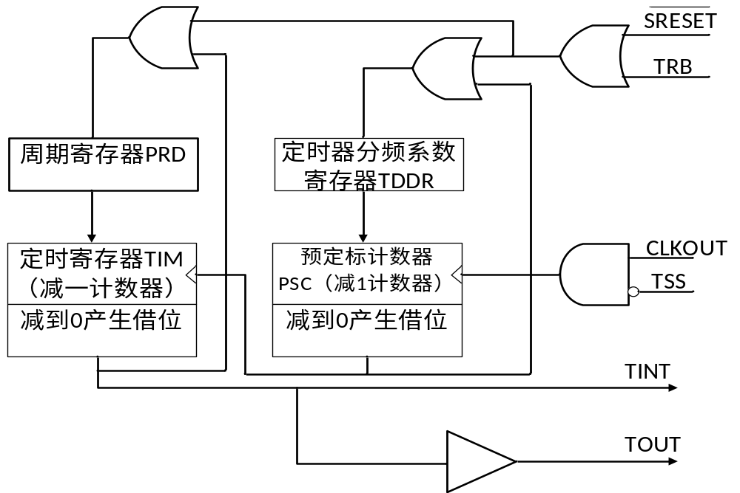
3.定时器
定时器的三个主要组成寄存器
定时器控制寄存器（TCR）
15-12 | 11 | 10 | 9-6 | 5 | 4 | 3-0
保 留 | Soft | Free | PSC | TRB | TSS | TDDR
DSP定时器组成框图

Slide 40
3.定时器
PRD： 定时器周期寄存器；
TIM： 定时器寄存器，减1计数器，当TIM减到0后会产生定时中断信号 TINT 和TOUT信号
TRB： 定时器重新加载位，用来复位片内定时器。当TRB置1时，PRD中的数加载到TIM，同时TDDR中的值加载到PSC中；
TSS： 寄存器停止状态位： TSS = 0 定时器启动工作
TSS = 1 定时器停止工作
TDDR： 定时器分频系数，用于对CLKOUT进行分频以改变定时周期；
PSC： 定时器预先定标计数器。这是一个减1计数器，当PSC减到0后，TDDR位域中的数加载到PSC ，TIM减1；
SRESET：复位键；
CLKOUT：系统时钟；
TINT： 定时中断信号；
TOUT： 定时器输出引脚；
TCR

Slide 41
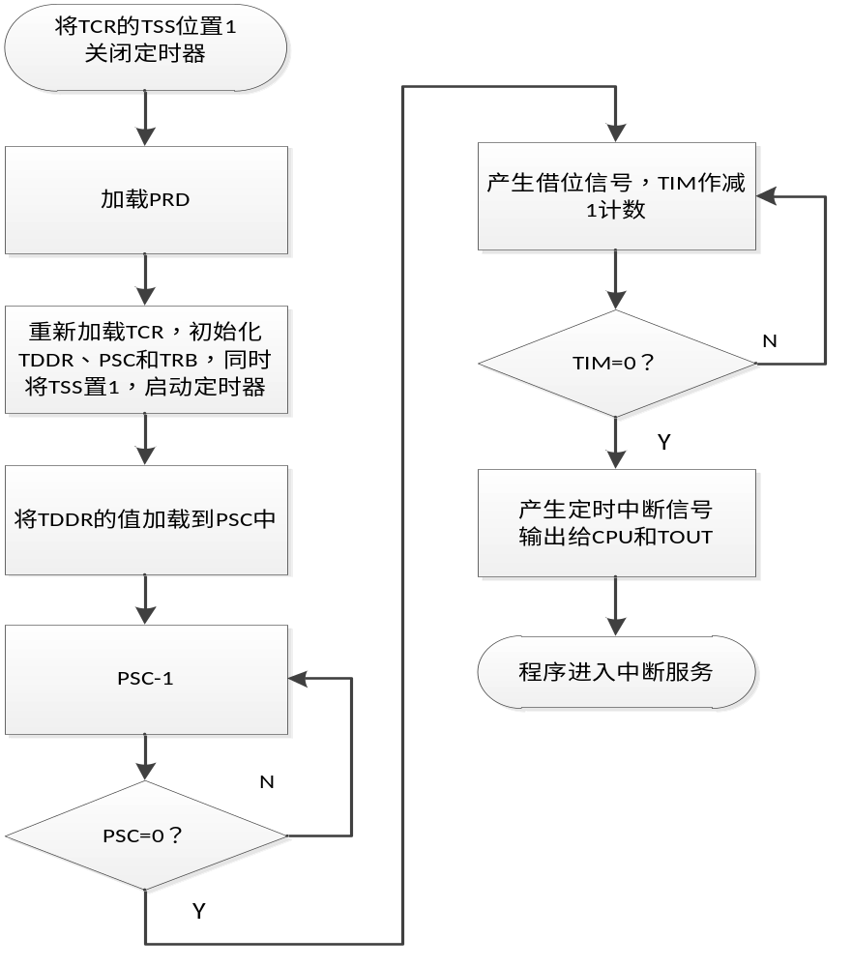

定时器工作过程
由此可以得到定时器的周期为：
例：若TDDR为0002h，PRD为0100h，DSP的时钟周期记为T，则该定时器中断的周期为：

Slide 42
定时器初始化
定时器初始化示例：
假设时间常数PRD为0100h，分频系数TDDR取为0
STM #0010h,TCR ;TSS=1关定时器
STM #0100h,PRD ;加载周期寄存器(PRD)
STM #0c20h,TCR ;定时分频系数TDDR初始化为0
;TSS=0,启动定时器工作
;TRB=1,当TIM减到0后，重新加载 ;PRD
;Soft=1,Free=1,定时器遇到断点 ;继续运行
STM #0008h,IFR ;清除尚未处理完的定时器中断
STM #0008h,IMR ;开放定时器中断
RSBX INTM ;开放中断
TSS=1
设置PRD
设置TCR
(TSS,TRB, TDDR)
设置IFR,IMR
设置INTM

Slide 43
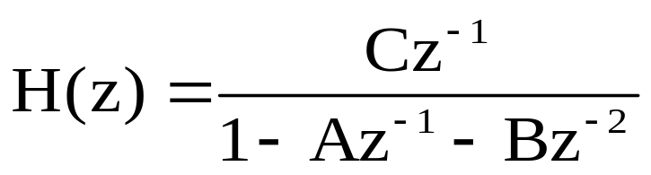
3.定时器设计实例
在数字信号处理中,会经常使用到正弦/余弦信号。通常的方法是把某个频率的正弦/余弦值余弦计算出来后制成一个表，DSP工作时仅作查表运算即可。在本实验中将介绍另一种获得正弦/余弦信号的方法，即利用数字振荡器和叠代方法产生正弦信号。
设系统的传递函数为：sinkwT ,其z变换为：
其中，A＝2coswT，B＝-1, C=sinwT。设初始条件为0，求出上式的反Z变换得：
y[k]=Ay[k-1]+By[k-2]+Cx[k-1]

Slide 44
3.定时器设计实例
y[k]=Ay[k-1]+By[k-2]+Cx[k-1]
这是个二阶差分方程，其单位冲击响应即为sinkwT。利用单位脉冲函数x[k-1]的性质，即仅当k=1时，x[k-1]=1，代入上式得：
  k=0 y[0]=Ay[-1]+By[-2]+0=0
  k=1 y[1]=Ay[0]+By[-1]+C=C
  k=2 y[2]=Ay[1]+By[0]+0=Ay[1]
  k=3 y[3]=Ay[2]+By[1]
  k=n y[n]=Ay[n-1]+By[n-2]
在k﹥2以后，y[k]能用y[k－1]和y[k-2]算出，这是一个递归得方法。

Slide 45
3.定时器设计实例
初始化y[1] 和y[2]
初始化定时器，开中断
进入循环，
等待中断请求
执行中断程序，得到y[n],
并判断y[n]是否大于等于0。是，判1；否，判0。返回

Slide 46
谢谢！

